Slide 1
Commission Développement des Produits de Montagne
Projets Valorisation lait non différencié dans les Alpes : Bilan 2018 et suites
Suaci /CA 38 Jean Louis Goutel – CA 05 Anaïs Signoret
15 min présentation – 15 min échanges

Slide 2
Projets Valorisation lait non différencié dans les Alpes : Bilan 2018 et suites
Eléments de rappel
Un projet lait de montagne pour une filière laitière en difficulté
Initié en avril 2014 sous l’impulsion du Préfet de Région
Porté par les Alpes du Sud et du Nord
Multipartenaires
À l’échelle du Massif Alpin
Soutenu financièrement par la CIMA, les Régions PACA et AURA
Un projet articulé autour de 4 axes et 6 actions

Slide 3
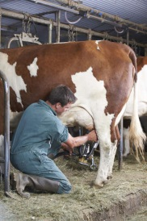
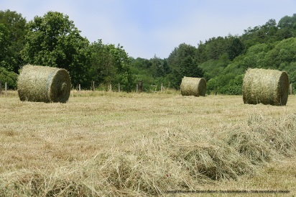
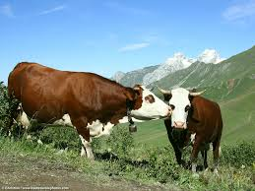
Projets Valorisation lait non différencié dans les Alpes : Bilan 2018 et suites
Eléments de rappel
Programme d ’actions
Des actions communes et des actions spécifiques par territoires
Axe 1 : Détermination et mise en œuvre d’une ou plusieurs filière(s) de valorisation du lait non transformé
1.1 : Valorisation du lait non transformé sur le bassin laitier Alpes du Sud / Sud Isère
1.2 : Diversification commerciale en zone Saint Marcellin
Axe 2 : Développement collectif de spécialités fromagères
2.1 : Développement collectif d’une spécialité fromagère des Alpes du Sud
2.2 : Amélioration de la notoriété et de la valorisation du Saint Marcellin
2.3 : Reconnaissance du Saint Félicien grâce à un signe d’origine
Axe 0 : Coordination et pilotage du projet

Slide 4
Valorisation lait non différencié dans les Alpes : Bilan 2018 et suites
AXE 1 : Détermination et mise en œuvre d’une ou plusieurs filières de valorisation du lait non transformé
CONTEXTE
OBJECTIFS
Le lait non transformé
ALPES DU SUD / SUD ISÈRE :
Filière fragilisée en forte restructuration
Volonté de travailler à l’échelle du bassin laitier Alpes du Sud/Sud Alpes du Nord
Rachat du site SODIAAL de Gap par La Fermière en 2015 et projet d’un nouveau site
Négociation avec La Fermière et SODIAAL pour un cahier des charges et une meilleure valorisation du lait
Mais des producteurs exclus de ce cahier des charges (producteurs du Sud Isère, producteurs Lactalis….)
Initiatives et réflexions pour créer ou développer des filières de valorisation du lait non transformé
Accompagner un groupe de producteurs sur une réflexion stratégique de valorisation du lait non transformé
Prospecter pour identifier les éleveurs intéressées par la démarche
Accompagner et animer le groupe d’éleveurs
Identifier des leviers d’actions pour valoriser le lait non transformé

Slide 5
Projets Valorisation lait non différencié dans les Alpes : Bilan 2018 et suites
AXE 1 : Détermination et mise en œuvre d’une ou plusieurs filières de valorisation du lait non transformé
Sud Isère / Alpes du Sud
Echanger sur différentes hypothèses et identifier les actions à mettre en œuvre 13 avril 2018, restitution finale de l’étude « calibrage d’une ou plusieurs filières de valorisation du lait non transformé » - 3 scénarii MRE Visite d’une laiterie faisant de l’embouteillage à façon (laiterie Gérentes, Haute-Loire) 30 octobre 2018, prise de connaissance de cette filière et de l’organisation ad hoc

Slide 6
Etude de faisabilité lait de consommation segmenté - MRE
Les 3 hypothèses étudiés :
Scénario 1
Travail à Façon prestataire extérieur
Scénario 2
Investissement dans une ligne de conditionnement local
5 millions de litres de lait
Scénario 3
Investissement dans une ligne de conditionnement local
10 millions de litres de lait
Une première restitution de l’étude à Gap (fin 2017) une seconde restitution le 04 mai 2018 à l’abattoir de Grenoble. A noter que la seconde réunion à volontairement été ouverte assez largement aux responsables agricoles isérois.

Slide 7
Conclusions de l’étude MRE
Conclusion étude :
Travail à façon : méthode offre souplesse dans la mise en œuvre notamment pour démarrage de l’activité
Maitrise du risque, mais forte dépendance aux opérateurs extérieurs
Investissement dans une chaine de conditionnement: très gros investissements financiers à prévoir (entre 7,1 et 9,1 M d’ €)
Plus le volume embouteillé est important plus la rentabilité est importante
Il faut donc saturer l’outil au maximum. Possibilité de mettre en bouteille d’autres liquides (ex jus, …) après 6 h de lavage
Dans les 2 cas : rentabilité financière est possible mais à certaines conditions
Attention : ne pas négliger la commercialisation
Constat: travail à façon semble être plus adapté à notre besoin, à minima dans un premier temps

Slide 8
VISITE DE LA LAITERIE Gérentes en Haute-Loire - novembre 2018
Industriel laitier basé à Araules en Haute-Loire spécialisé dans la fabrication de fromages et produits laitiers de montagne
Collecte : lait de vache, chèvre et brebis auprès de 340 producteurs pour un volume annuel de 40 millions de litres
Mix produits large : pates, persillées, pates pressées, pates molles, raclette, lactiques, yaourts, beurres, crèmes …
Société proposant une activité de prestation de service pour de la mise en bouteille de lait

Slide 9
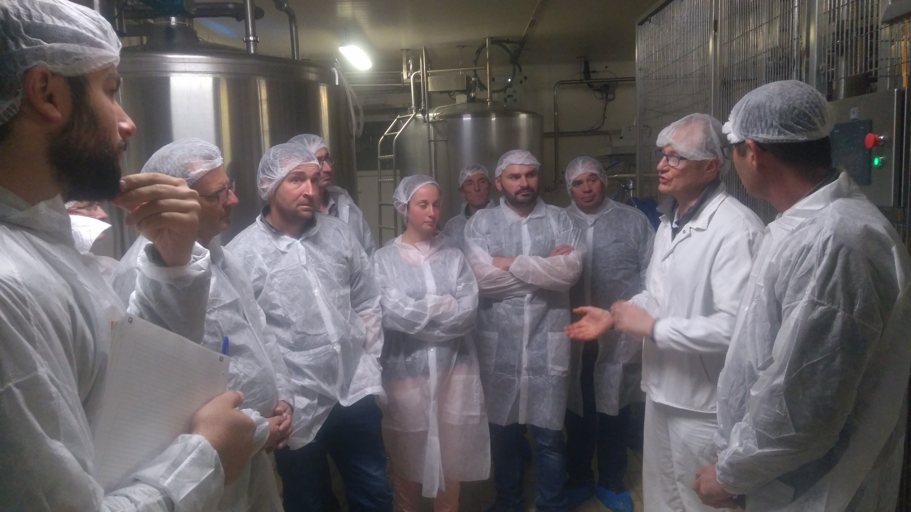
VISITE DE LA LAITERIE Gérentes en Haute-Loire - novembre 2018

Slide 10
VISITE DE LA LAITERIE Gérentes en Haute-Loire - novembre 2018

Slide 11
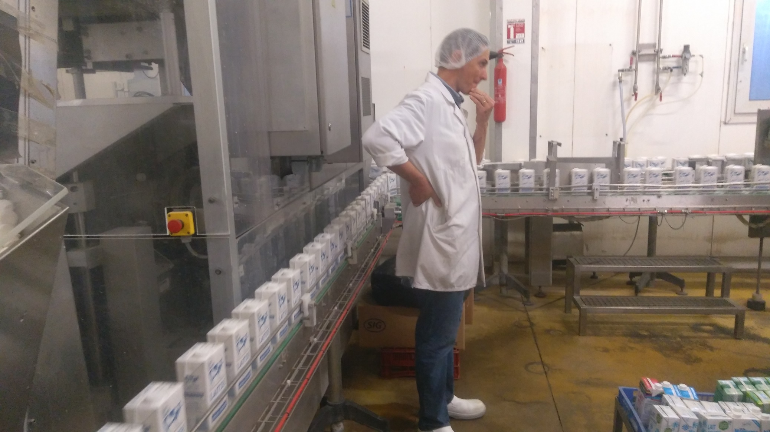
VISITE DE LA LAITERIE Gérentes en Haute-Loire - novembre 2018

Slide 12
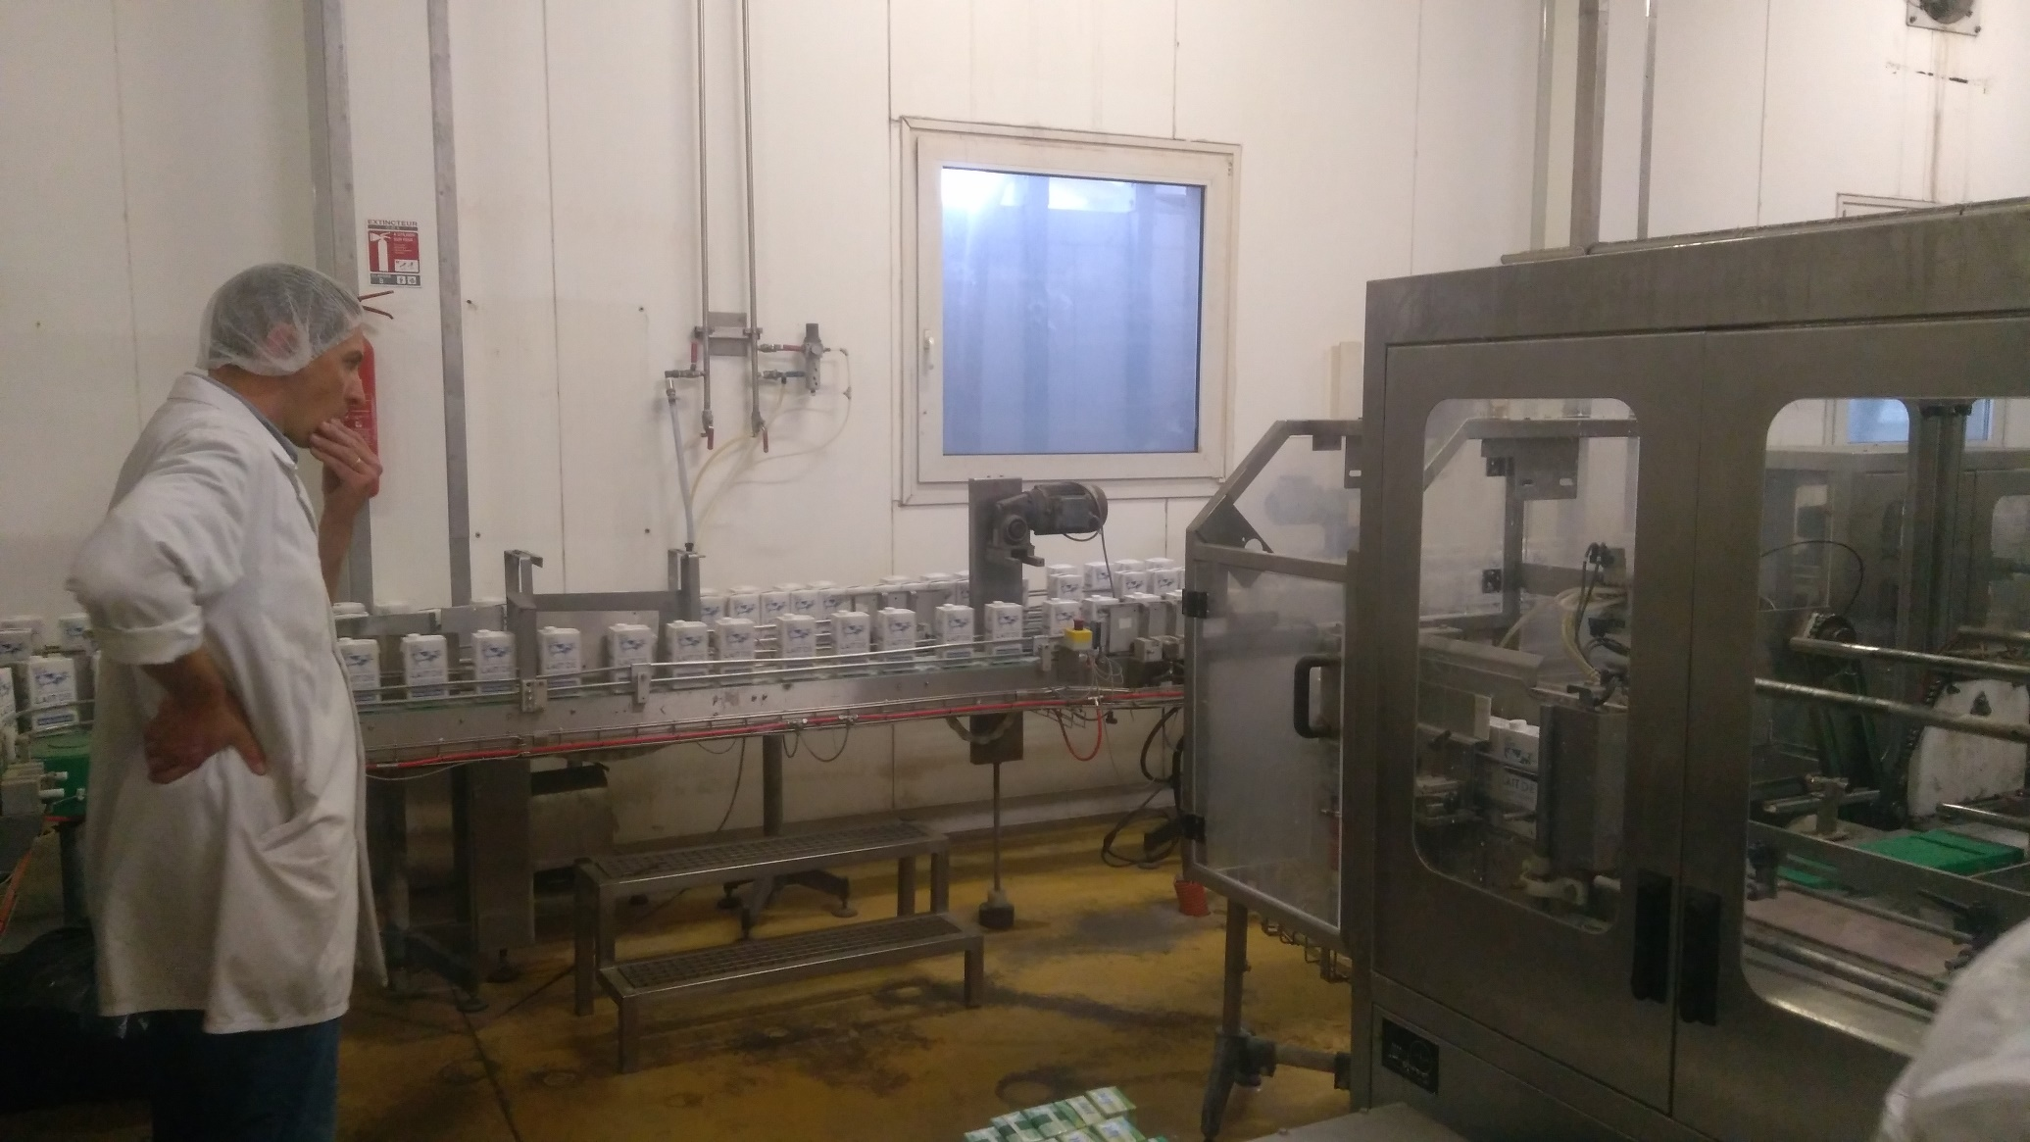
VISITE DE LA LAITERIE Gérentes en Haute-Loire - novembre 2018

Slide 13
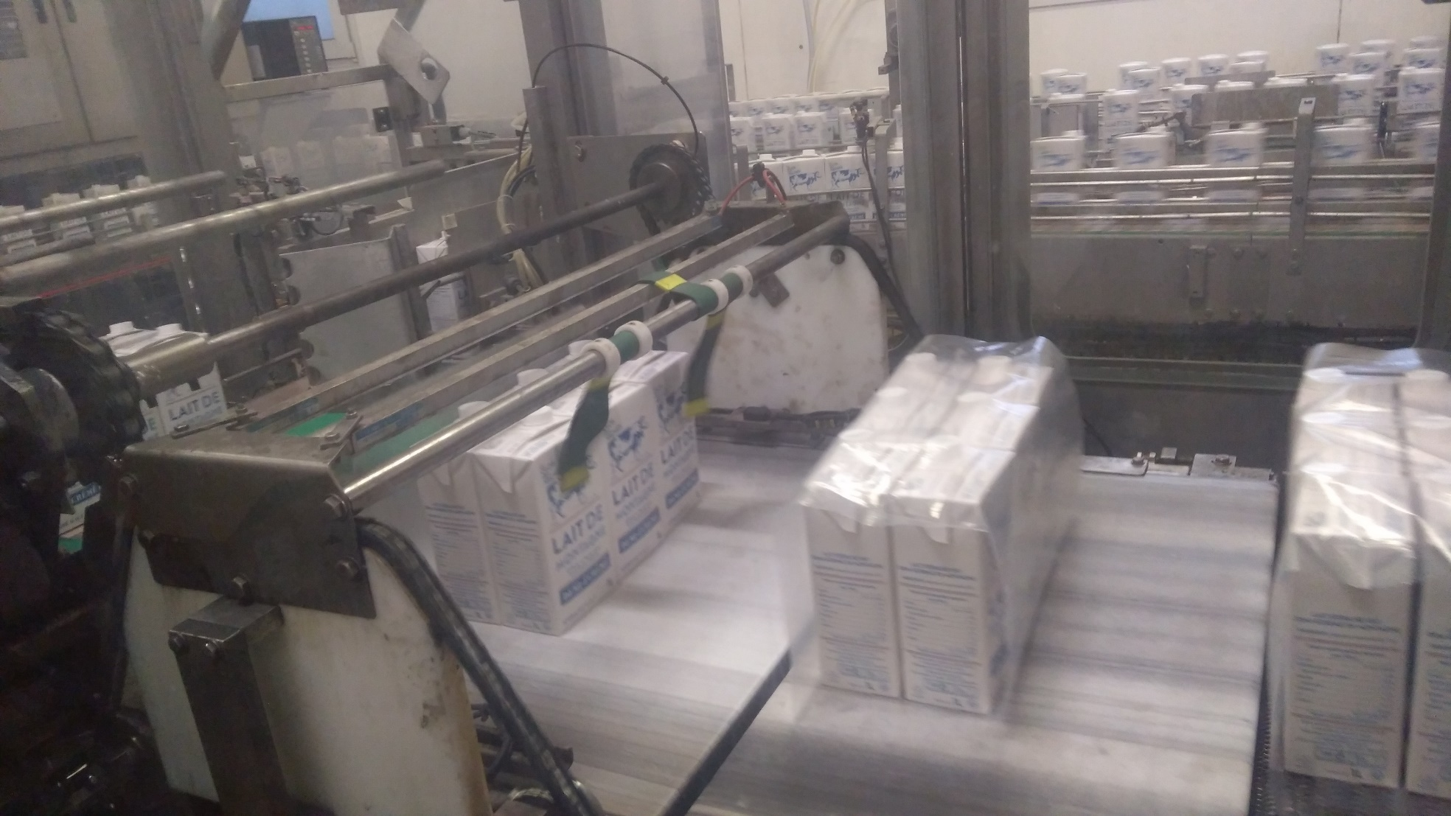
VISITE DE LA LAITERIE Gérentes en Haute-Loire - novembre 2018

Slide 14
5 AXES
DE
TRAVAIL
2019

Slide 15
Projets Valorisation lait non différencié dans les Alpes : Bilan 2018 et suites
AXE 1 : Détermination et mise en œuvre d’une ou plusieurs filières de valorisation du lait non transformé
Sud Isère / Alpes du Sud
Organisation de temps d’échanges entre l’ensemble des éleveurs du bassin laitier pour poursuivre la dynamique collective 30 novembre 2018, St Bonnet en Champsaur 12 février 2019, Grenoble Discussions sur la mise en place d’une filière de valorisation du lait en lait UHT embouteillé Suivi de la mise en place d’un cahier des charges de la production de lait 7 appuis techniques réalisés Evaluer le coût de la production de lait dans la zone « sud » du bassin laitier 27/11/2018 restitution collective des coûts de production de lait sur le bassin laitier Champsaur-Valgaudemar-Gapençais
PERSPECTIVE 2019
Une dynamique qui a mis du temps à se mettre en place…
… mais qui doit être poursuivie et approfondie pour aboutir à une organisation de filière

Slide 16
Projets Valorisation lait non différencié dans les Alpes : Bilan 2018 et suites
AXE 2 : Développement collectif de spécialités fromagères
OBJECTIFS
La transformation fromagère
CONTEXTE
Une valeur ajoutée absente
Besoin d’une meilleure notoriété
Volonté des acteurs de se fédérer
Reconnaissance du Saint Félicien au travers d’une IGP
Développer collectivement une spécialité fromagère pour les Alpes du Sud
Constitution d’un groupe porteur du projet
Définir précisément le concept fromager
Maîtriser techniquement la fabrication fromagère & la production laitière
Cadrer les conditions de commercialisation
Définition de l’aire de production
Etat des lieux des pratiques
Constitution du dossier INAO

Slide 17
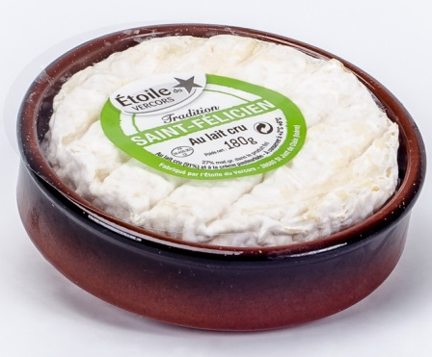
Reconnaissance du Saint Félicien
Reconnaissance du Saint Félicien
SITUATION ACTUELLE :
Projet initialement lancé en 2016 par l’Union des Producteurs de lait du Saint Marcellin (UPLSM) afin de résoudre un problème de déséquilibre en lait IGP Saint Marcellin : 40% du lait IGP collecté non transformé.
Prise en main du dossier par un collectif inter Chambre d’Agriculture début 2018 : Ardèche – Drôme – Isère – Rhône. Constat : élargissement zone de production et transformation du Saint Félicien
ACTIONS 2016 et 2017 :
Premières recherches historiques et bibliographiques sur le fromage
Interview d’une 30aine de personnes afin d’étayer notre dossier
Découverte de la coexistence de 2 fromages sur la zone d’étude avec terminologie proche : « caillé doux de St Félicien » au lait de chèvre et « Saint Félicien » au lait de vache.
Travail en lien avec INAO et Syndicat « caillé doux » au sujet coexistence des 2 fromages
Coexistence de 2 fromages avec terminologie similaire

Slide 18
Reconnaissance du Saint Félicien
Reconnaissance du Saint Félicien
ACTIONS 2018 :
Poursuite des travaux concernant l’historique. Phase rédactionnelle (embauche Marion Sitthisack, stagiaire 4 mois)
Délimitation de l’aire géographique
Démarrage de l’état des lieux des pratiques concernant la fabrication du saint Félicien
Création association loi 1901 → Comité pour la Promotion du Saint Félicien afin d’assurer le portage du dossier

Slide 19
Reconnaissance du Saint Félicien
Reconnaissance du Saint Félicien
PERSPECTIVES 2019 :
Mise en place de 3 commissions de travail au sein de l’association:
Commission Organoleptique
Commission de Suivi des Conditions de Production
Commission Historique
ACTIONS 2019
→Identification d’un procédé de fabrication du Saint-Félicien COMMUN et PARTAGÉ par les transformateurs;
→caractérisation physico-chimique du Saint-Félicien et définition du profil organoleptique de celui-ci;
Intervenants : cabinet externe d’expertise alimentaire ACTALIA
Constitution d’un argumentaire concernant le lien entre l’aire géographique et le fromage
Intervenants : réseau EDE des CDA + éventuellement CERAQ

Slide 20
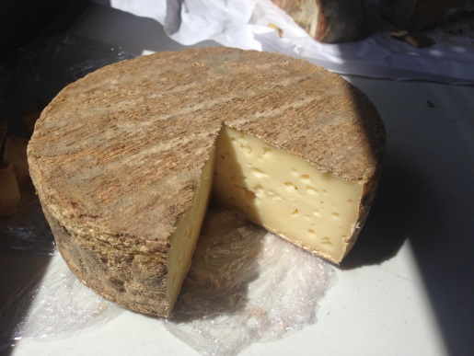
Projets Valorisation lait non différencié dans les Alpes : Bilan 2018 et suites
AXE 2 : Développement collectif de spécialités fromagères
ACTIONS 2018
Alpes du Sud
Création d’une spécialité fromagère des Alpes du Sud 17 mai 2018, restitution finale Tests des fromages fabriqués en fromageries et de la recette définie par le groupe de travail 05 décembre 2018, séance de travail du groupe Souhait des membres du groupe d’affiner la recette du concept et de réaliser de nouveaux tests
PERSPECTIVE 2019
Un travail qui n’a pas pu être finalisé malgré une volonté des producteurs…
… donc une action à poursuivre en 2019 pour finaliser le concept et communiquer sur ce nouveau produit

